Slide 1






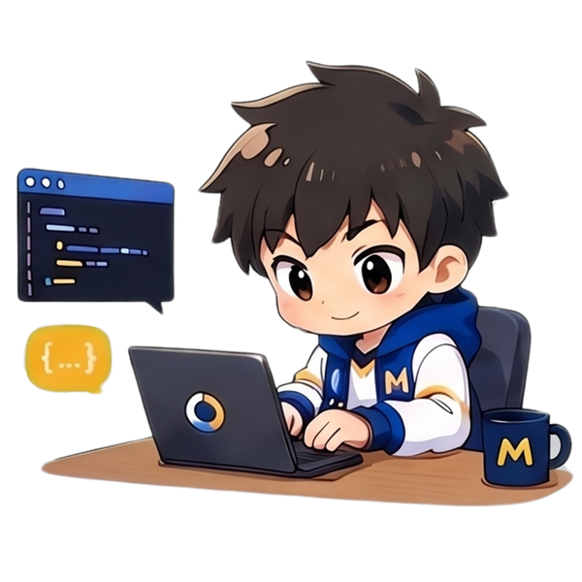
TECHNICAL MEETING
M-ONE TELKOMSEL
CODING COMPETITION
4 Oktober 2026 · Daring
Notes:
1

Slide 2


02
SMP · School Website Innovation
Siswa Aktif SMP Sukoharjo & Sekitarnya
Individu
Kartu Pelajar / Surat Aktif
Karya Orisinal
4 OKT
5 OKT
24 OKT
25 OKT–13 NOV
14 NOV
9 DES
12 DES
TM Peserta
Mulai 09.30
Batas Kumpul 15.30
Penilaian Juri
10 Besar Diumumkan
TM Finalis
Final Luring
M-ONE TELKOMSEL CODING COMPETITION
</>

Slide 3
03
SMP · 6 Poin Wajib
BATAS AKHIR
24 OKT
15.30 WIB
KUMPULKAN
Link GitHub (Public)
Catatan Rencana
Catatan Prompt
Link Website
01
02
03
Catatan Rencana Website
GitHub Public
Catatan Prompt + Debugging
04
05
06
HTML + CSS + JS Native
Seluruh Section Wajib
Deploy: Vercel / Server Panitia
M-ONE TELKOMSEL CODING COMPETITION
</>

Slide 4
04
SMP · Penilaian & Larangan
WAJIB · 5–10 / POIN
Catatan Rencana
GitHub Public
Catatan Prompt
HTML/CSS/JS Native
Website Online
Seluruh Section
TAMBAHAN · 1–6 / POIN
Section Tambahan
Gambar AI Relevan
Fitur Kreatif
Animasi & Hover
Rapi di HP & Laptop
Favicon & Folder Rapi
LARANGAN
NILAI DIKURANGI
✕ Framework / Library
✕ Repo Private
DISKUALIFIKASI
✕ Bukan Karya Sendiri
✕ Menjiplak
✕ Prompt Palsu
M-ONE TELKOMSEL CODING COMPETITION
</>

Slide 5
05
SMP · Bobot Penyisihan
30%
90–100%
Sangat Baik
25%
20%
75–89%
Baik
15%
10%
55–74%
Cukup
0–54%
Kurang
Proses Belajar & Prompt
Kelengkapan & Section
Tampilan & Responsif
Kualitas Teknis
Kreativitas & Fitur
M-ONE TELKOMSEL CODING COMPETITION
</>

Slide 6
06
SMP · Hadiah & Benefit
JUARA 1
Rp500.000
Piala + Sertifikat Fisik
JUARA 2
Rp300.000
Piala + Sertifikat Fisik
JUARA 3
Rp200.000
Piala + Sertifikat Fisik
SEMUA PESERTA
E-Sertifikat · Domain 1 Tahun · Free Hosting · Google AI Pro (5 Pertama & Finalis)
FINAL LURING
Ruang AC · WiFi · Coffee Corner · Lanyard + Stiker · Snack · Makan Siang
M-ONE TELKOMSEL CODING COMPETITION
</>

Slide 7
07
UMUM · Innovating Education Through Technology
SMA/SMK
· Mahasiswa
· Umum
Individu
KTM / KTP / Identitas
Subtema: Web Education for Kids (SD)
5 OKT
5 OKT
15 OKT
16–24 OKT
25 OKT
Dibuka 09.00
Mulai 09.30
Batas Kumpul 15.30
Penilaian Juri
Pengumuman 15.00
M-ONE TELKOMSEL CODING COMPETITION
</>

Slide 8
08
UMUM · 6 Syarat Kelayakan
BATAS AKHIR
15 OKT
15.30 WIB
KUMPULKAN
Link GitHub (Public)
Docs Acuan AI Agent
Jurnal Prompt + Log Mentah
Link Deploy
GitHub Public
Docs Acuan AI Agent
01
02
Jurnal Prompt (Maks 5) + Log Mentah
Sesuai Tema & Subtema
03
04
Stack Bebas
Ter-Deploy (Hosting Bebas)
05
06
M-ONE TELKOMSEL CODING COMPETITION
</>

Slide 9
09
UMUM · Bobot Penilaian
25%
25%
90–100%
Sangat Baik
20%
15%
15%
75–89%
Baik
55–74%
Cukup
Proses Vibe Coding
Fungsionalitas & Tema
UI/UX & Responsif
Kualitas Teknis
Inovasi & Kreativitas
0–54%
Kurang
M-ONE TELKOMSEL CODING COMPETITION
</>

Slide 10
10
UMUM · Garis Start: 5 OKT 09.30
BOLEH
✓ Siapkan Akun & Tools (09.00–09.30)
✓ Ide & Konsep
✓ Framework & Library
DILARANG
✕ Project Lama / Fork / Template
✕ Docs & Prompt Pra-Lomba
✕ Force Push
✕ Tanggal Commit Palsu
SANKSI
DIKURANGI
Project Lama −35%
Terlambat (Konfirmasi) −10%
DISKUALIFIKASI
Plagiarisme · Repo Private
Manipulasi Prompt
Tidak Terbukti Dari Nol
Telat Tanpa Konfirmasi
M-ONE TELKOMSEL CODING COMPETITION
</>

Slide 11
11
UMUM · Hadiah & Benefit
JUARA 1
Rp1.000.000
E-Sertifikat + Google AI Pro
JUARA 2
Rp700.000
E-Sertifikat + Google AI Pro
JUARA 3
Rp500.000
E-Sertifikat + Google AI Pro
SEMUA PESERTA
E-Sertifikat · Domain 1 Tahun · Hosting · Google AI Pro (3 pemenang)
M-ONE TELKOMSEL CODING COMPETITION
</>

Slide 12
</>
TANYA JAWAB
Silakan ajukan pertanyaan seputar lomba

Slide 13
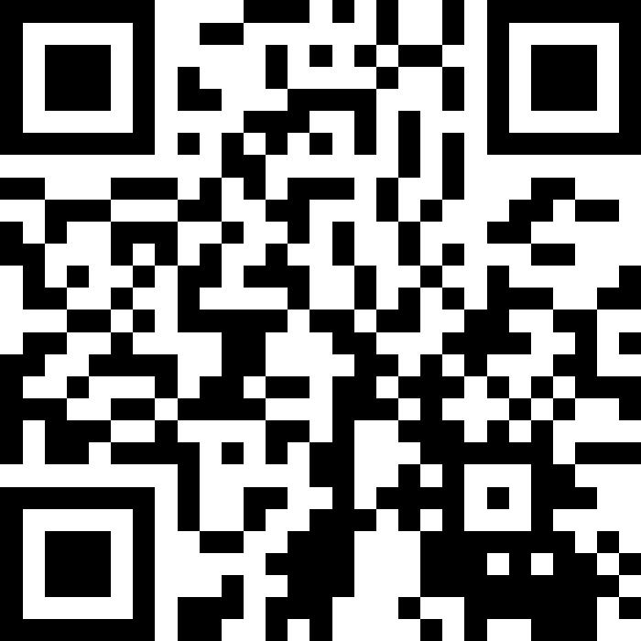
</>
Format nama tanya jawab :
Nama Peserta_Kategori Umum/Sekolah

Slide 14
</>
TERIMAKASIH TELAH MENYIMAK TECHNICAL MEETING PADA PAGI HARI INI
Notes:
16

